Slide 1
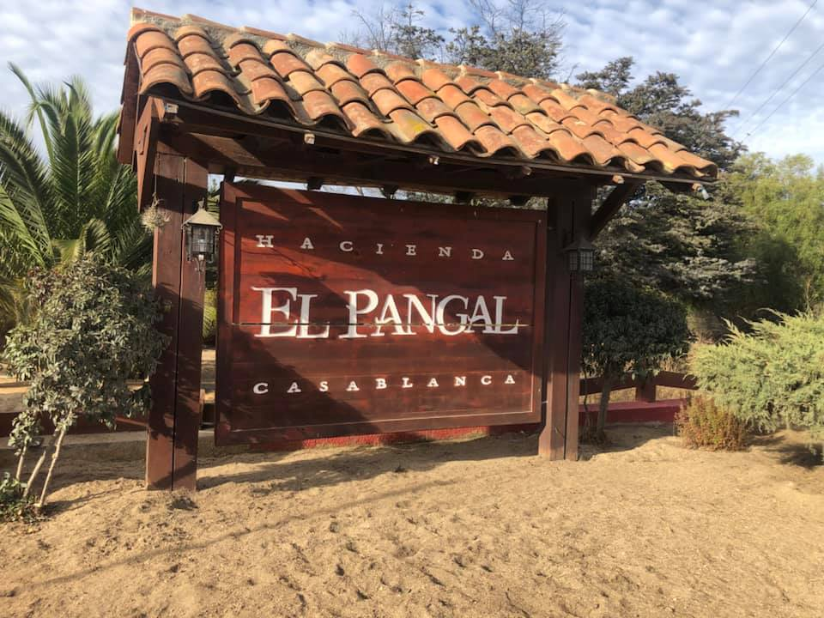
HACIENDA EL PANGAL INFORMA 05/2020

Slide 2
y de Instagram sitio
el.pangal
PRESENTACION
Estimadas amigas, estimados amigos del Pangal.
Junto con reiterar nuestros saludos y deseos de mucha felicidad para ustedes y sus familias el presente mes, queremos agradecer a Uds., el gran respaldo que hemos recibido a través de muchas cartas, e-mail, llamados telefónicos, etc.., por la muestra de confianza de transparentar todos los temas, tesorería, inversión y proyectos.
Invitamos a nuestros vecinos hacernos llegar cualquier duda o inquietud a nuestro mail: comite@haciendaelpangal.cl (en esa dirección se pueden dirigir a cualquiera de los tres miembros del comité). Nos motiva a seguir con nuestra comunicación todos los meses, también a través de nuestra Pág. Web y de Instagram , el sitio es: el.pangal. Queremos invitarlo a seguir este sitio y subir fotos si así lo estiman.
Un abrazo afectuoso.
Comité de Administración.

Slide 3
REPARACIÓN DE CAMINOS Y LLUVIAS
Agradecemos y estamos felices del agua lluvia, caída el mes de agosto, después de dos años en la V Región. Fue una lluvia intensa y nuevamente los caminos se vieron afectados, los que volvimos a reparar con nuestros propios recursos, Tractor y trabajadores para emparejar los caminos.
Estamos considerando contratar máquina para estabilizar los caminos en el 100% de El Pangal.

Slide 4
COMITÉ DE SEGURIDAD
Nuestra Vecina Sra Marisol Paiva, encargada del Comité de Seguridad, está viendo varias medidas que podemos implementar. Al respecto, toda la seguridad pasa por cada uno de nosotros.
Informó que con fecha 01 de agosto del año en curso, no se pudieron seguir las rondas y se consultó a los vecinos para continuar con dichas rondas, pero nadie respondió, por lo que se comunica que llevamos un mes sin un equipo de vecinos que estén realizando rondas.
Hace unas semanas un vecino compartió y le hizo llegar algunos contactos con otras haciendas para tener conocimiento y la forma en que abordan la seguridad de dichas comunidades entre ellas; Hacienda Los Maitenes, Puro Caballo, Condominio Viñedos de Casablanca, etc.
En principio una de las cosas comunes que se mencionan es que la iluminación y las alarmas son elementos que ayudan a bajar la cantidad de robos.
En muchas casas de dichos condominios la seguridad pasa por cada propietario, instalando cámaras e iluminación
Se hará llegar vía mail, carta enviada a nuestro Comité por Marisol, encargada del Comité de Seguridad.

Slide 5
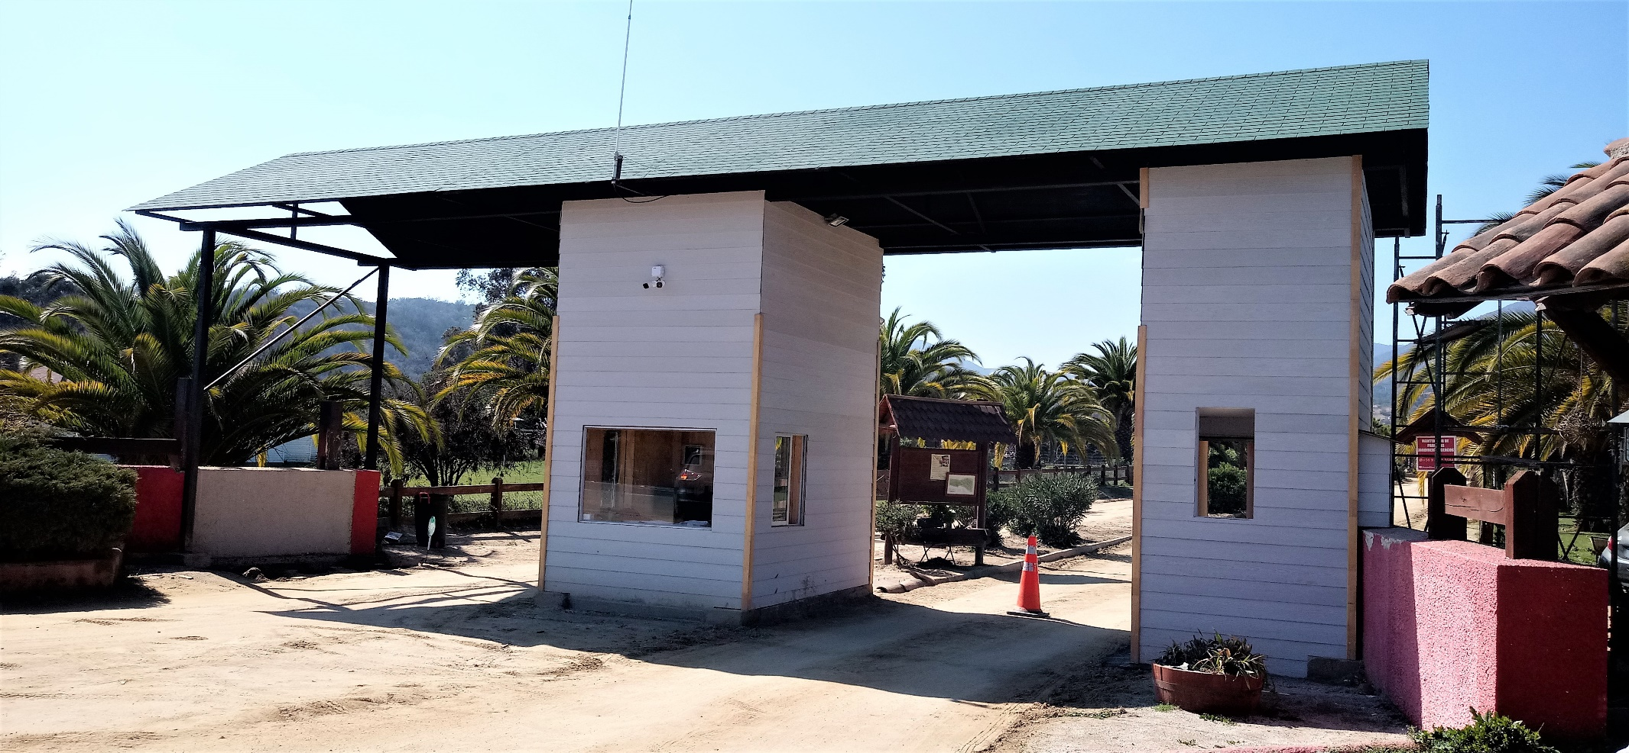
AVANCES TRABAJOS HACIENDA EL PANGAL
ADJUNTAMOS FOTOS DE LOS AVANCES DE PORTERÍA, FALTANDO LA TORRE 3 .

Slide 6
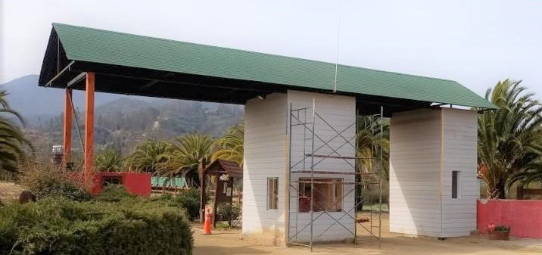

Slide 7
RECICLAJE Y LA IMPORTANCIA DE APLASTAR BOTELLAS
Insistimos y seguiremos haciendo campaña para Reciclar, reutilizar y reducir basura: claves para cuidar el medio ambiente, lo debemos hacer Ahora!!!!
Beneficios económicos del reciclaje
Listado de beneficios de reciclar
Permite ahorrar energía de forma significativa.
Reciclar ayuda a evitar la explotación de los recursos naturales.
Se evitan los métodos de extracción de recursos naturales, que son invasivos y contaminantes.
Se reduce la contaminación, proporcionando una atmósfera más limpia.

Slide 8
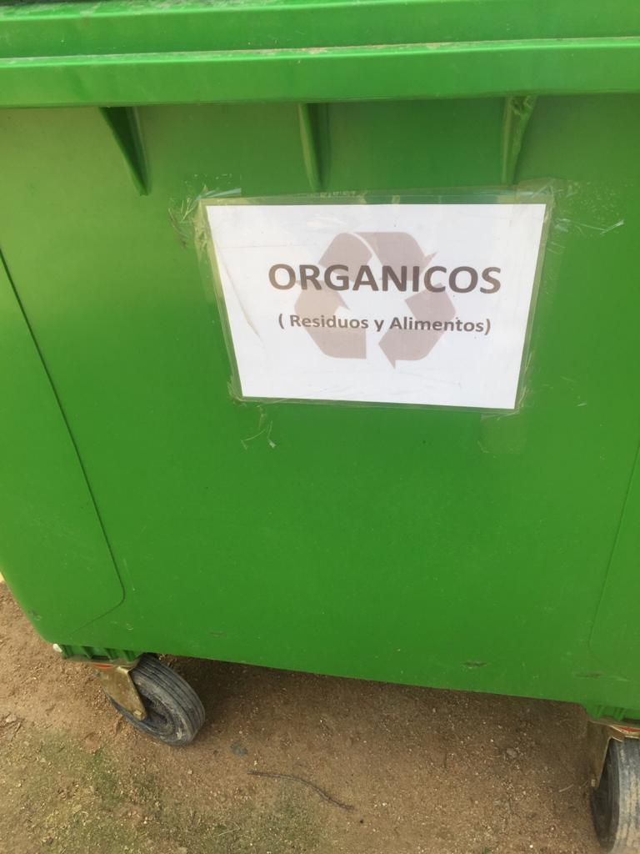
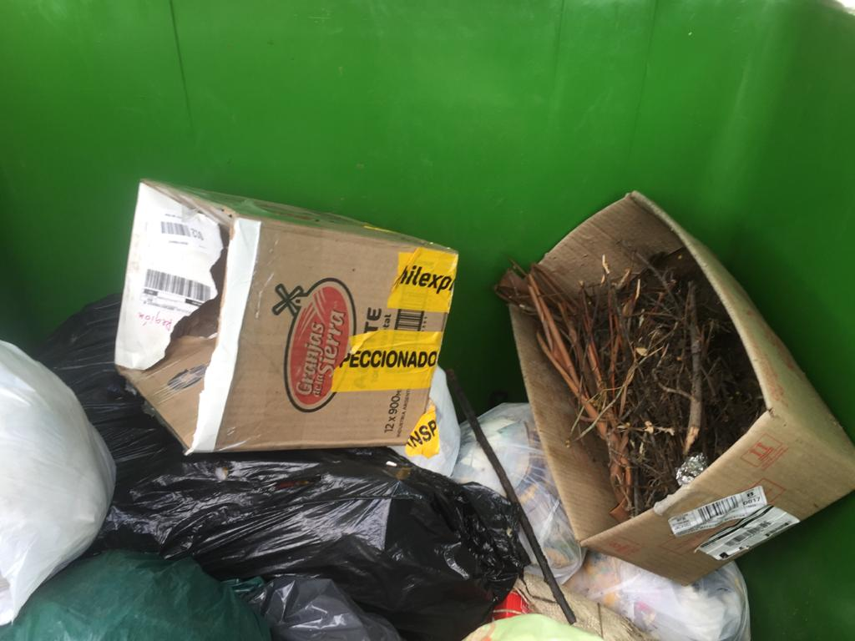
Vecinos, les hacemos llegar algunas fotos del mal uso que se está hacienda de los container de basura, es inacceptable que tiren Ramas, Plásticos, Fierros, en los basureros destinados a productos que son orgánicos. LA BASURA PASA LOS DIAS MARTES DE CADA SEMANA.

Slide 9
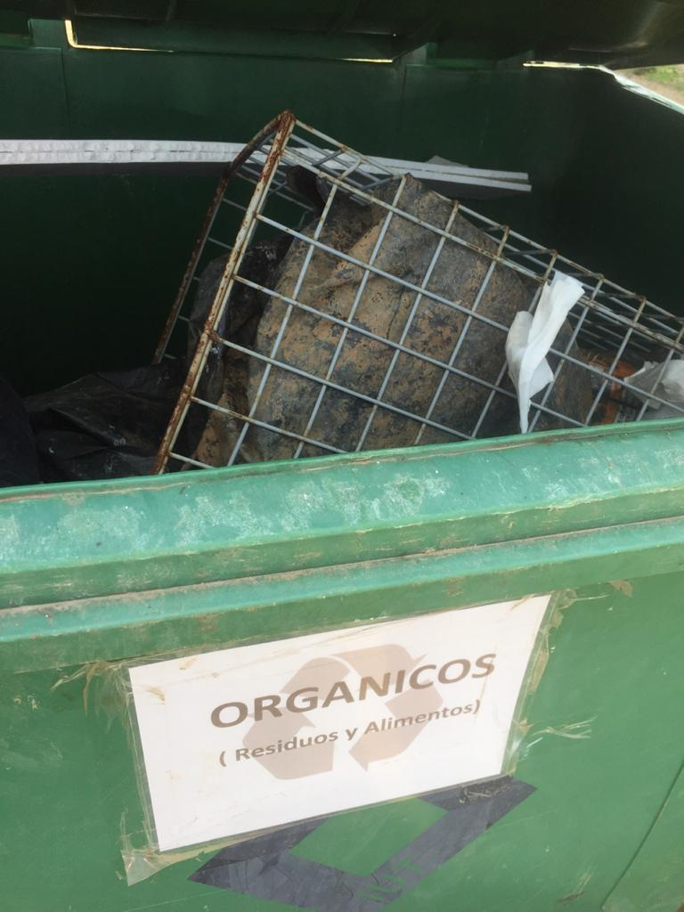
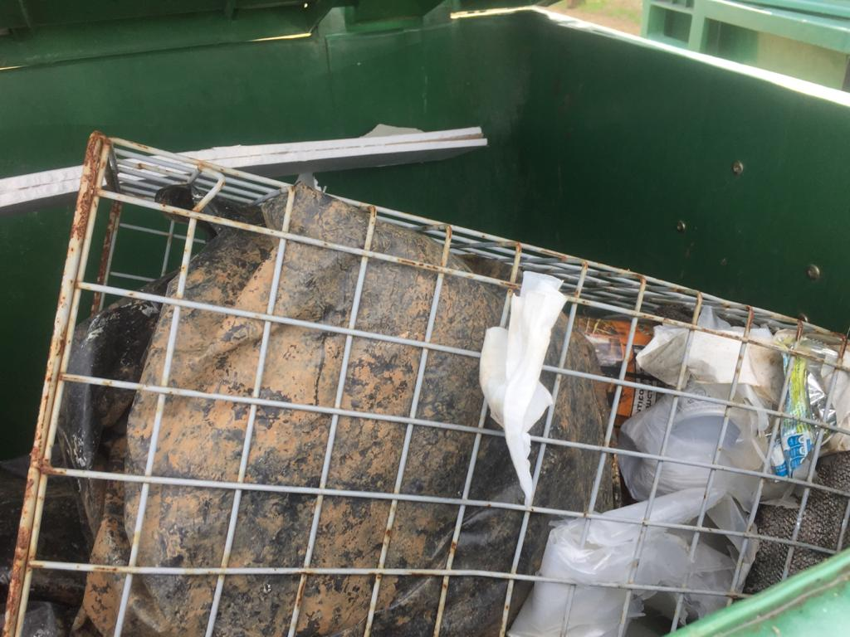

Slide 10
TESORERIA
Con fecha 02 de septiembre 2020, se hizo llegar vía mail el movimiento bancario del mes de agosto y el respaldo con todas las cartolas referente al octavo mes del año.
Cartola Agosto
Egreso Agosto
Ingreso Agosto
El tesorero del Comité don Juan Unda, está dispuesto a aclarar cualquier duda.
.

Slide 11
COMPRA E INSTALACIÓN DE NUEVAS CÁMARAS
Se adquirieron 4 nuevas cámaras de vigilancia, las que fueron instaladas en la portería. Estas son de mejor resolución de imágenes.
El costo de adquisición e instalación de estas cámaras fue de $505.036.-
Las anteriores serán reinstaladas en el sector de la administración y caballerizas, que es nuestro sector más vulnerable.

Slide 12
AVANCE DE PROYECTOS
LUMINARIAS.
Se ha decidido la compra de luminarias led solares con 30 watts de potencia, con detector de movimiento para que aumenten la luminosidad al detectar alguna persona, animal o vehículo, para instalar en los sectores más alejados de la Hacienda, y aquellos que se han visto afectados por robos, comenzando por la etapa 3 y la parte alta de la etapa 1. Debido a su costo, la compra se hará en forma paulatina, para abarcar los lugares que lo requieran.
Como ya lo habrán verificado los mismos vecinos, se instalaron un total de 60 luminarias led, gran parte de ellas en la Etapa III y la parte alta de la etapa I, como se había planificado. Esperamos que los mismos vecinos nos informen del resultado de este proyecto.

Slide 13
Tipo de luminaria instaladas Se adjuntan algunas fotos _______

Slide 14
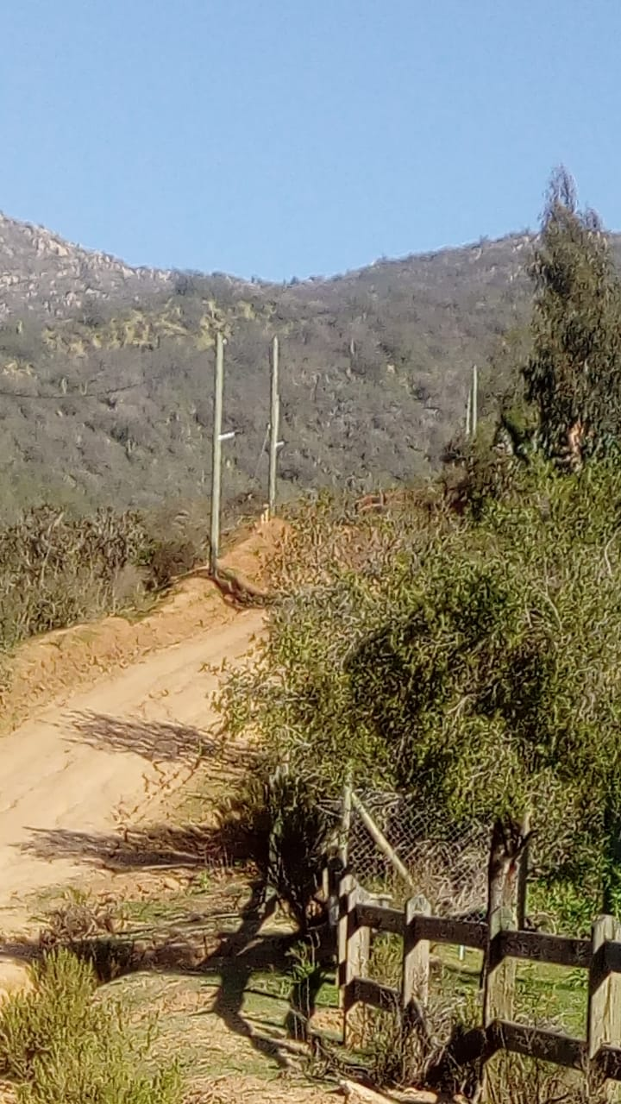
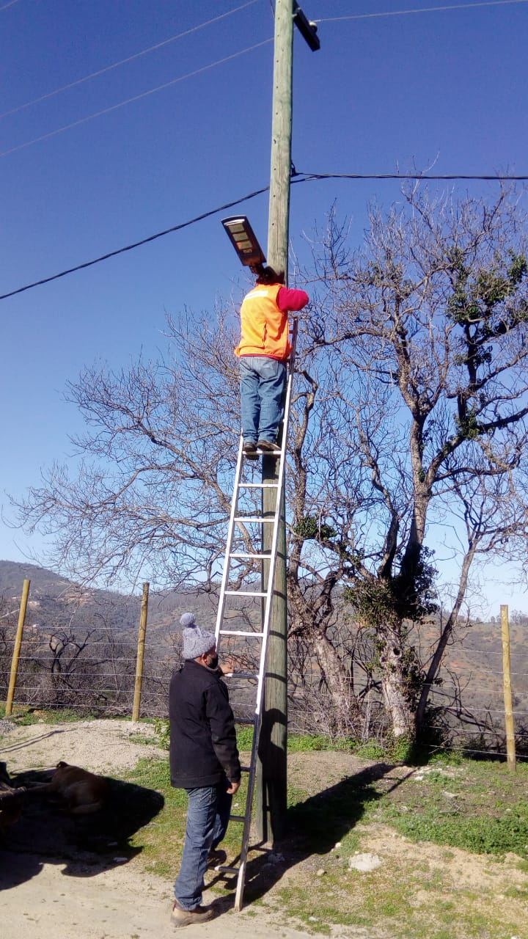

Slide 15
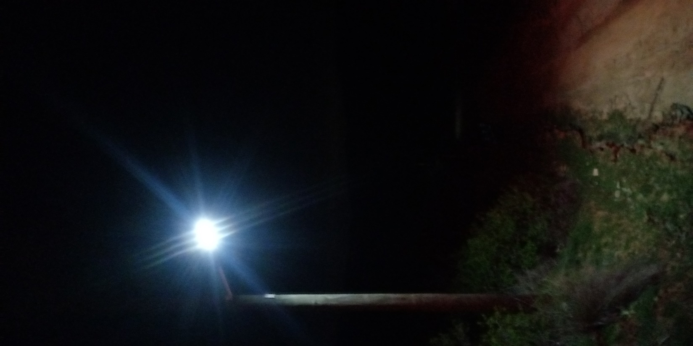
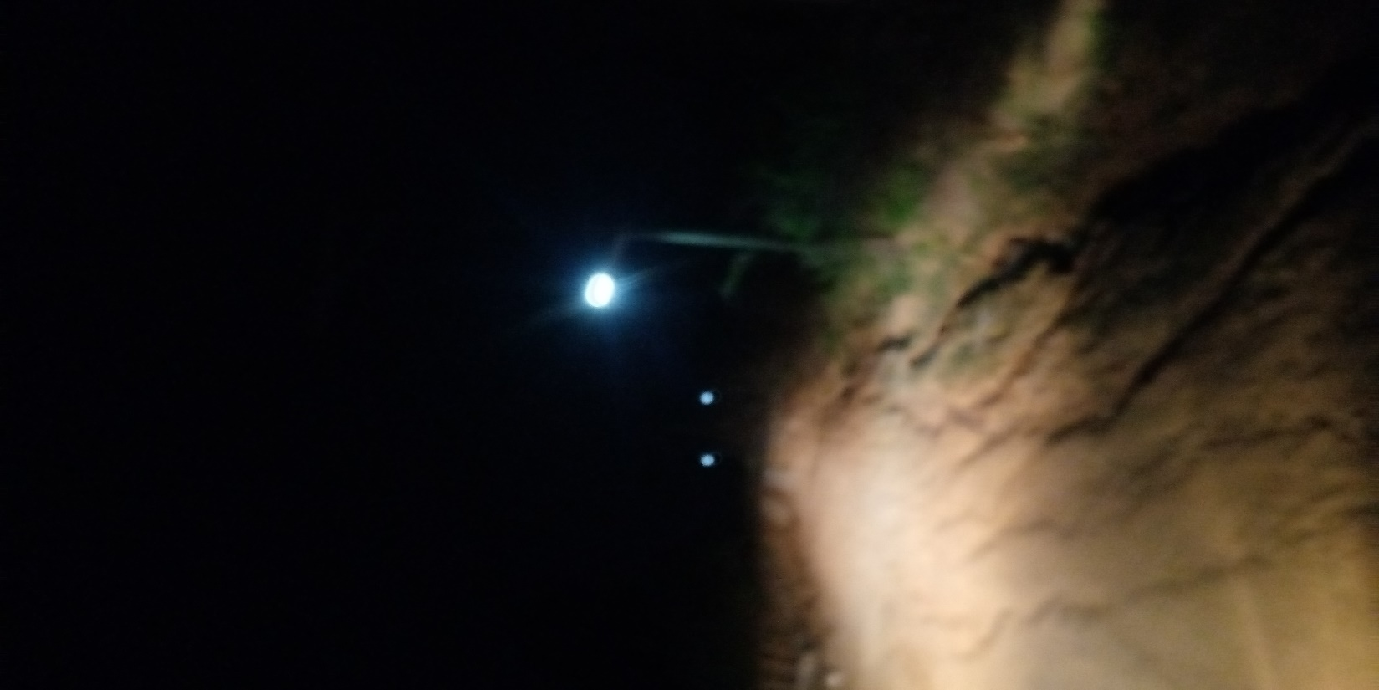

Slide 16
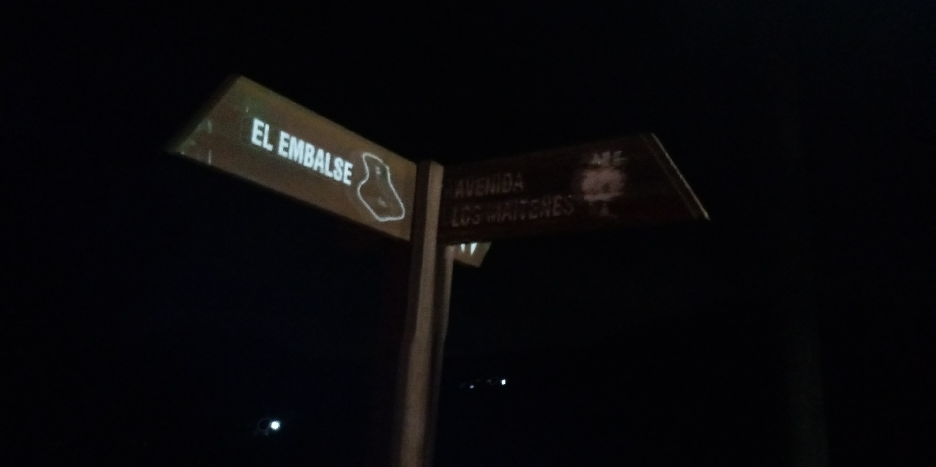

Slide 17
CIERRE PERIMETRAL DE LOS CONTENEDORES DE BASURA.
Se hace necesario, tanto por estética como por funcionalidad, cambiar y mejorar el lugar de acopio de basura, que no sea un punto negro. Para esto se ha decidido eliminar parte del corral que hay allí, quitándole 2 metros de fondo por 10 o más metros de largo, para ubicar los basureros y se hará un cierre de madera tipo treillage o deck. También se cubre parte del sector de caballerizas, que no es ningún atractivo en el estado en que se encuentra.
Este proyecto no ha tenido avance ya que los trabajadores han estado dedicados a la instalación de las luminarias y en el ingreso a la Hacienda.

Slide 18
Vista de contenedores de basura

Slide 19
Vista de contenedores de basura

Slide 20
INVENTARIO
Reiteramos la información del mes anterior, al asumir la nueva directiva, no existía un inventario de los bienes de la Hacienda, ni información sobre su estado, fecha de construcción de las edificaciones o adquisición. Se instruyó al Administrador en el mes de Junio, confeccionar un inventario que será supervisado por la directiva. Este debe incluir todo lo que sea infraestructura, tractor, motos y su estado actual. También se incluirá carpeta de catastro con las escrituras, planos, certificados de dominio y comprobantes de pago de las contribuciones.
El inventario ya fue entregado por el administrador y está en etapa de revisión.
Además se ha habilitado una bitácora para la moto en uso en que quede constancia de la fecha y hora de su uso y el trabajador que la ocupe.

Slide 21
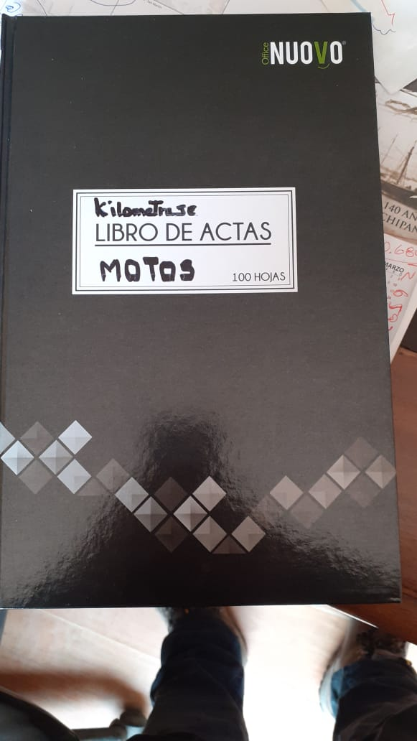
BITÁCORA DEL VEHÍCULO

Slide 22
COMPRA HUELLERO
INSTALACIÓN DE HUELLERO: La directiva ha acordado la compra y mantención de un Huellero que se instalará en la entrada u oficina de administración para el control de ingreso y salida del personal. Es indispensable tener un buen control de asistencia y horario.
Este ya se adquirió y se instalará durante los próximos días.

Slide 23
CANCHAS DE FÚTBOL Y TENIS
CANCHA DE FÚTBOL. Durante el mes de agosto poco pudimos adelantar en habilitar la cancha de futbolito. Se demarcó, pero la lluvia borró la mayor parte, pero ya está hecho lo principal, ya que basta con repintarla demarcándola, pintando los arcos y poniéndoles mallas.
Se cuenta con el material para pintura de arcos y la demarcación.
Falta la compra de las mallas de los arcos.
CANCHA DE TENIS: Se ha terminado de pintar la reja baja de color verde que rodea la cancha. Falta pintar los puntales de la red. Se pintó y mejoró el carro aplicador de tiza.

Slide 24
Trabajos en cancha de fútbol

Slide 25
Pintura de los arcos

Slide 26
Carro aplicador de tiza

Slide 27
1) FIESTAS PATRIAS
Estimados vecinos, se acerca una de las celebraciones más esperadas del año en el país: las Fiestas Patrias, que en esta ocasión contarán con un festejo algo más anormal, ya que debido a la pandemia de Coronavirus, permite reuniones acotadas de 5 a 10 personas. Como Comité no tenemos derecho a prohibir ni controlar las visitas en cada parcela, pero si pedimos cuidarse mucho.
También, se solicita ser extremadamente cuidadosos con la basura que se deje en los container.
Favor aplastar las botellas de plásticos y así ayudamos a reducir el volumen de espacio físico.
Las botellas de vidrios, deben ir también en el container que está indicado.
Solicitamos a todos y todas a mantener un lugar limpio en nuestra querida hacienda.

Slide 28
2) FIESTAS PATRIAS
Es fundamental que para este 18 de septiembre se adopten diversas medidas que tienen como objetivo principal resguardar la salud de las personas y cuidarnos entre todos, por ello hemos decidido postergar el asado a los trabajadores .
Solicitamos a todos los vecinos y como se ha realizado años anteriores, hacer un aporte voluntario de aguinaldo para todos nuestros trabajadores de la Hacienda El Pangal. Al momento de realizar la Transferencia Bancaria por este concepto, se ruega indicar “aguinaldo trabajadores 18” Sept., Cualquier duda, favor comunicarse con la Sra. Evelyn, Secretaria de la Hacienda, teléfono : 32-3522241.

Slide 29
PUBLICACIÓN Y VARIOS PÁGINA WEB
Ya se habilitó la página web y se autorizó la migración del hosting, por uno de mayor capacidad. Los invitamos a visitar la página y subir, si desean, fotos al Instagram que está vinculado a la página web.
Teléfono Portería 32-3433173.
Teléfono secretaria Sra. Evelyn Novoa: 32-3522241.

Slide 30
Nos despedimos con grato aprecio y consideración a cada vecino.
Comité de Administración.
HEINZ HUAIQUIL JUAN UNDA JOSE SALDÍAS
Presidente Tesorero Secretario

